Slide 1
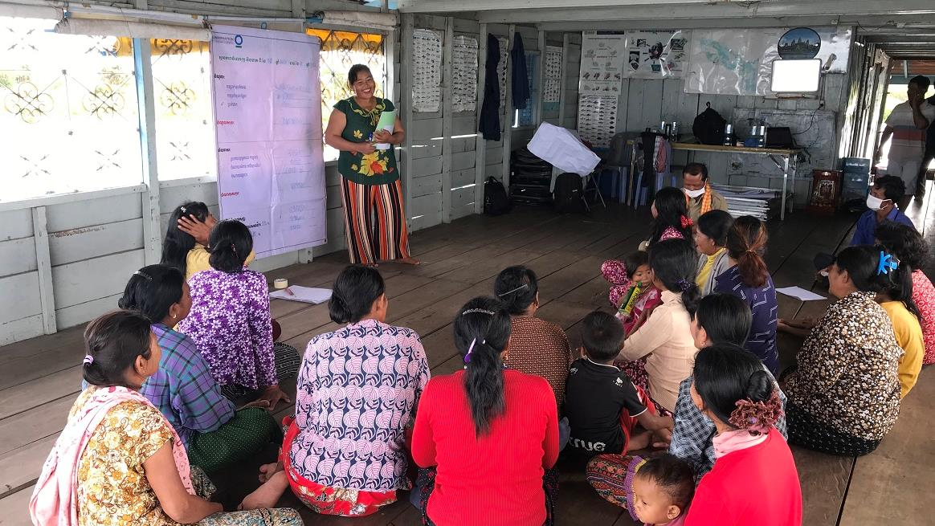



Réunion du groupe d'épargne des femmes à Ou Akol, au Cambodge. © Sokrith Heng, Conservation International
Autonomisation des
femmes dans le domaine de la conservation
UN PRODUIT DE CONNAISSANCE
Keiruna
inc
MODULES DE FORMATION

Slide 2
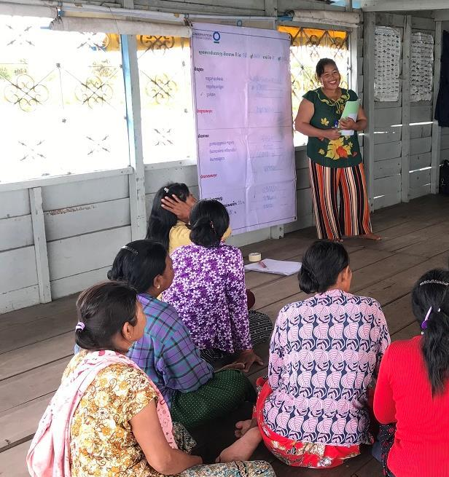

À Propos
Bienvenue à cette formation sur l'autonomisation des femmes dans la conservation. Elle est basée sur les expériences, les idées et les leçons apprises par les bénéficiaires de subventions du CEPF dans le Hotspot Indo-Birman, ainsi que sur les bonnes pratiques générales pour intégrer le genre dans les projets de conservation.
Matériel sous licence CC BY-NC 4.0.
Financé dans le cadre de la série de ressources d'apprentissage du CEPF « Construire sur le succès », qui vise à promouvoir des pratiques de conservation efficaces à travers la planète.
Autonomisation des
femmes dans le domaine de la conservation
Mode d’Emploi
Il s'agit d'une formation en 3 modules qui peut être auto-guidée ou dispensée par un formateur à un groupe. La formation a été développée pour être indépendante, mais des explications supplémentaires sont incluses dans le document « Notes de formation ».
Pour des informations plus approfondies sur l'un ou l'autre des sujets abordés, il existe de nombreuses références utiles, notamment celles qui figurent en annexe (Apprentissage complémentaire).
Le CEPF est une initiative conjointe de l'Agence française de développement, de Conservation International, de l'Union européenne, du Fonds pour l'environnement mondial, du gouvernement japonais et de la Banque mondiale.
Publié: 2021 | Auteur: Tara Sayuri Whitty, Ph.D. @ Keiruna Inc. Traduction: Gretel Ippisch

Slide 3
AUTONOMISATION DES FEMMES DANS LE DOMAINE DE LA CONSERVATION
Modules
Module 1
Module 2
Module 3
Annexe
Pourquoi le genre est important dans la conservation
Cadre de travail pour l’autonomisation des femmes dans la conservation
Modes de pensée et de travail
Apprentissage complémentaire Feuilles + Ressources

Slide 4

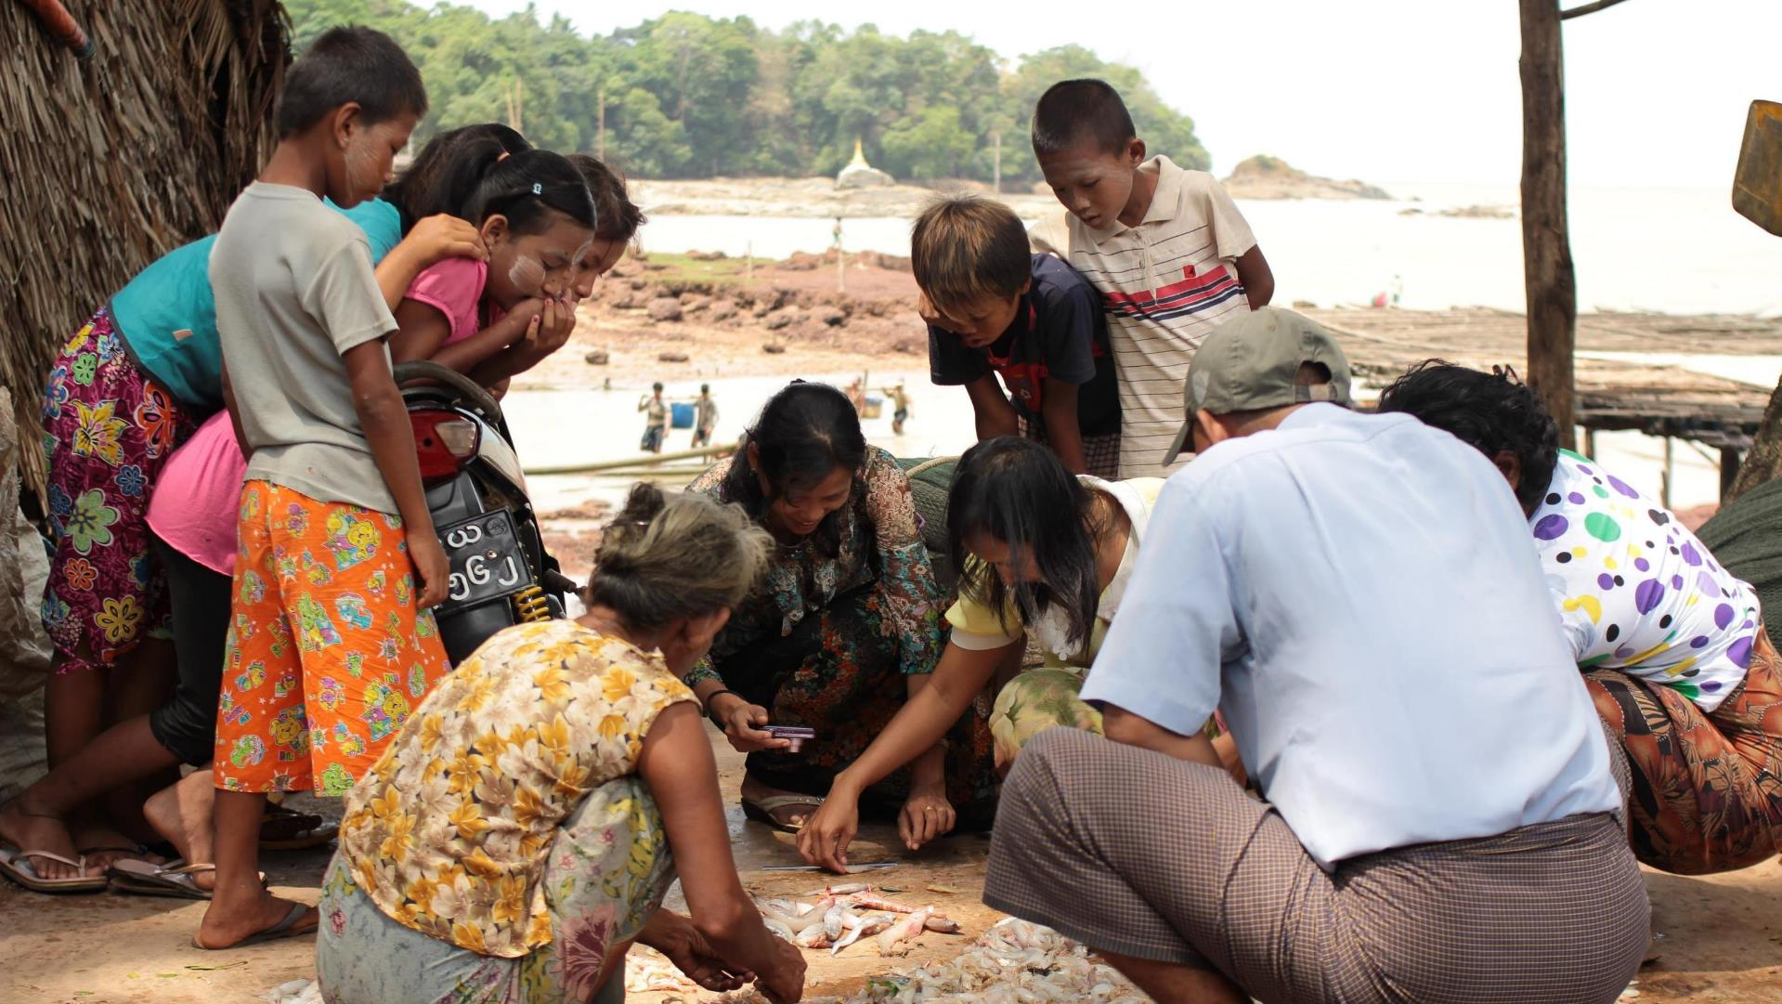
AUTONOMISATION DES FEMMES DANS LE DOMAINE DE LA CONSERVATION
Module 1
Pourquoi le genre est important dans la conservation
Des villageoises montrent à une équipe de recherche féminine comment elles trient les prises de poissons, au Myanmar.
© TSWhitty

Slide 5
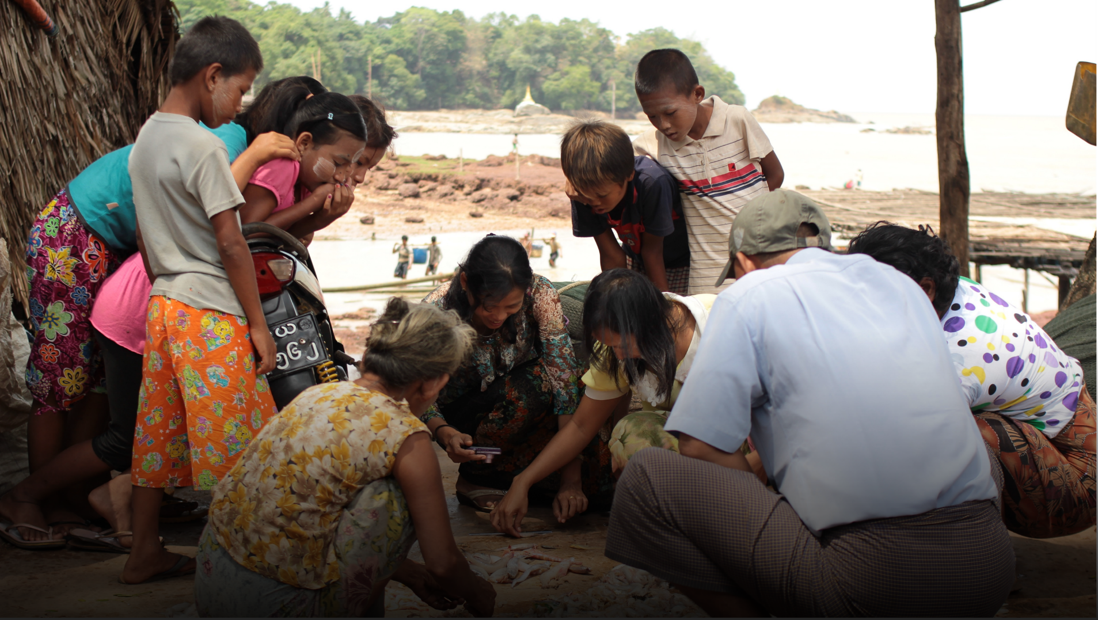



Module 1 | GENRE ET CONSERVATION
La conservation étant importante pour le bien-être des femmes et de leurs familles, les femmes:
peuvent être des défenseuses puissantes et motivées de la conservation
peuvent également informer les efforts de conservation sur la façon dont leurs communautés dépendent des ressources naturelles
devraient également avoir le droit d'être impliquées dans les décisions qui affectent les ressources dont elles dépendent

Slide 6





Module 1 | GENRE ET CONSERVATION
L'expérience et les connaissances des femmes
Les droits des femmes sont des droits humains
Elles dépendent des ressources naturelles
3 RAISONS POUR LESQUELLES LES FEMMES DEVRAIENT ÊTRE IMPLIQUÉES DANS LA CONSERVATION

Slide 7
Module 1 | GENRE ET CONSERVATION
L'expérience et des connaissances des femmes
Les droits des femmes sont des droits humains
Elles dépendent des ressources naturelles
Les menaces qui pèsent sur les ressources naturelles peuvent avoir un impact négatif sur les communautés qui en dépendent.
Cela inclut les femmes, ainsi que les ménages qu'elles gèrent souvent.
Ces impacts peuvent différer entre les hommes et les femmes en fonction des rôles attribués à chaque sexe, il est donc important de comprendre comment les femmes - et leurs familles - utilisent et dépendent des ressources.

Slide 8
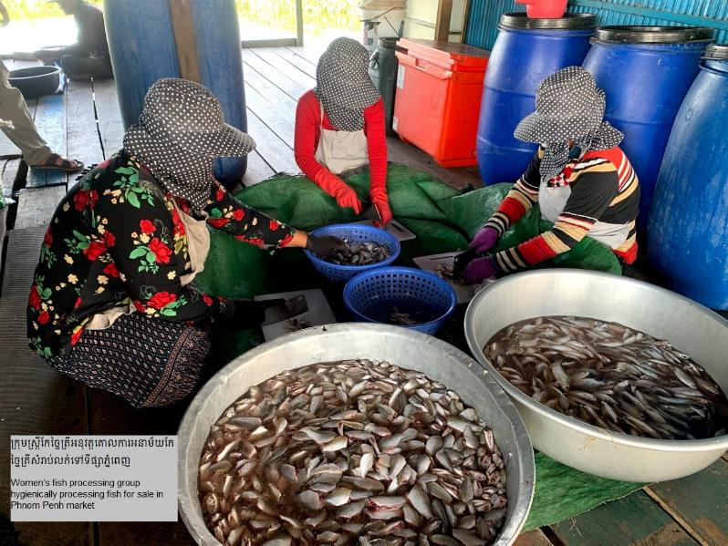
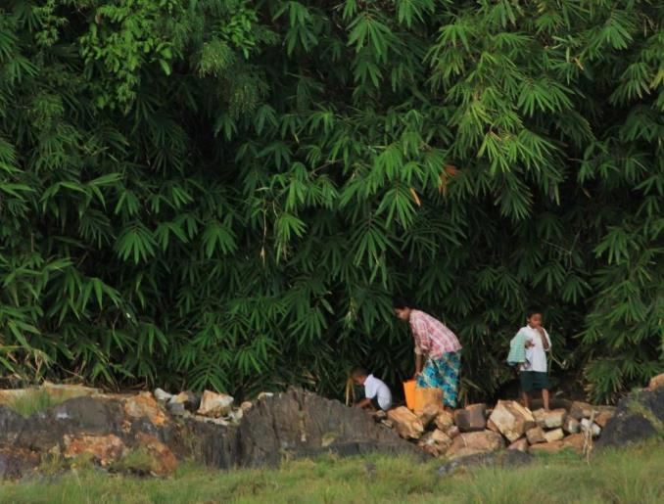
Module 1 | GENRE ET CONSERVATION
Elles dépendent des ressources naturelles
Cambodge
« Dans la zone de notre projet, la plupart des produits forestiers autres que le bois sont utilisés par les femmes. Elles sont les principales responsables de la collecte d'eau, de légumes et de bois dans la forêt. Elles sont donc particulièrement vulnérables à la perte de terres. »
Highlanders Association
Cambodge
« Parce que beaucoup d'entre elles travaillent dans la transformation du poisson, les femmes bénéficient d'une solide gestion communautaire de la pêche. Si le comité de gestion communautaire des pêcheries ne gère pas efficacement la pêche, cela aura un impact sur les moyens de subsistance des femmes. »
Conservation International (CI)
Groupe de femmes transformatrices de poisson au Cambodge
© Kriya Sith, CI
Femme allant chercher de l’eau
au Myanmar. © TSWhitty

Slide 9
Module 1 | GENRE ET CONSERVATION
L'expérience et les connaissances des femmes
Les droits des femmes sont des droits humains
Elles dépendent des ressources naturelles
Les femmes peuvent contribuer à la conservation grâce à leurs connaissances, leurs expériences et leurs compétences liées à la manière dont elles utilisent les ressources, gèrent leurs moyens de subsistance et leur foyer, et participent à la vie de leur communauté.
Il peut s'agir de connaissances et de compétences qu'elles possèdent déjà, ainsi que de connaissances et de compétences qu'elles peuvent apprendre et utiliser à l'avenir.

Slide 10
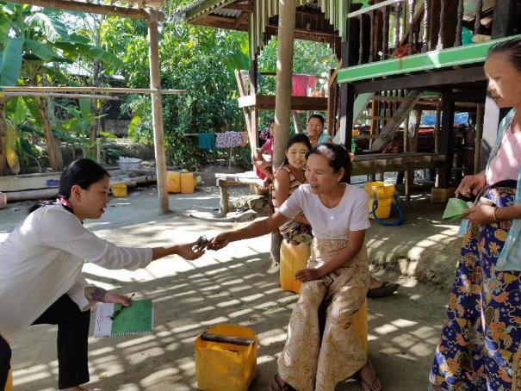
Module 1 | GENRE ET CONSERVATION
L'expérience et les connaissances des femmes
Cambodge
Grâce à leur expérience dans la gestion des finances du ménage, les femmes sont considérées comme fortes en matière de gestion financière.
Fisheries Action Coalition Team (FACT)
Vietnam
Les femmes jouent un rôle important dans la transformation des produits de l'aquaculture. Elles ont donc les compétences nécessaires pour contribuer aux projets visant à valoriser ces produits. Il s'agit notamment d'un concours de « reine de la cuisine » visant à promouvoir les innovations en matière de produits.
Center for Water Resources Conservation and Development (WARECOD)
Thaïlande
Les femmes ont une connaissance particulière de la nourriture provenant des plantes comestibles locales, elles dirigent donc les efforts de recherche sur les connaissances écologiques locales concernant ces ressources.
Mekong Community Institute Assoc. (MCI)
Des femmes enseignent à des chercheurs en visite la chaîne du marché du crabe de boue. Golfe de Mottama, Myanmar.
© TSWhitty

Slide 11
Module 1 | GENRE ET CONSERVATION
L'expérience et des connaissances des femmes
Les droits des femmes sont des droits humains
Elles dépendent des ressources naturelles
D'un point de vue éthique, il est important que les femmes aient le droit d'être impliquées dans les décisions qui affectent leur bien-être.
Au niveau international, les droits des femmes sont reconnus par la Convention sur l'élimination de toutes les formes de discrimination à l'égard des femmes (CEDEF 1979). De nombreux pays disposent également de politiques protégeant les droits des femmes. De nombreux bailleurs et sources de financement ont des politiques et des exigences en matière de genre.

Slide 12

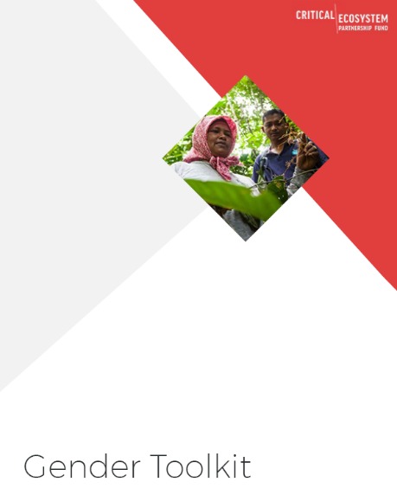
Module 1 | GENRE ET CONSERVATION
Objectifs de Développement Durable
ODD 5: Assurer l'égalité des sexes et l'autonomisation de toutes les femmes et les filles. Y compris la cible 5.5 : Assurer la participation pleine et effective des femmes et l'égalité des chances en matière de leadership à tous les niveaux de décision de la vie politique, économique et publique
Les droits des femmes sont des droits humains
Politique de genre du CEPF
« ...Les questions et considérations liées au genre seront activement incorporées tout au long du processus d'octroi des subventions et les progrès sur les résultats liés au genre seront suivis. »

Slide 13
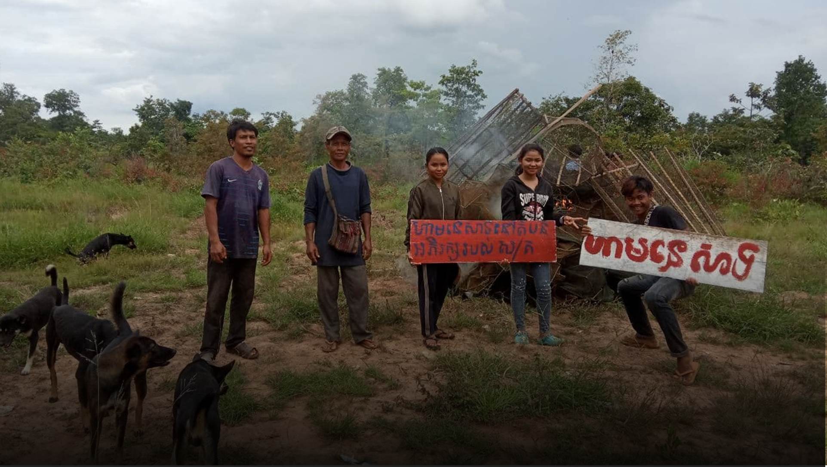
Module 1 | GENRE ET CONSERVATION
Ce n'est pas seulement une « question de femmes »
Personnes focales sur le genre
© Kbal Romeas village,
My Village
Les hommes et les femmes sont comme « les deux ailes d'un même oiseau »
Leurs communautés (l'oiseau) voleront plus loin si les deux ailes travaillent ensemble.
Les femmes représentent ~50% de la population adulte - si elles n'ont pas voix au chapitre, la société perd des opportunités d'idées, de solutions, de contributions aux communautés et à la conservation.

Slide 14
Module 1 | GENRE ET CONSERVATION
Ce n'est pas seulement une « question de femmes »
Les hommes peuvent aussi être blessés par les préjugés et les stéréotypes sexistes qui les concernent
Les hommes peuvent être
champions du genre, en soutenant leurs pairs féminins et en les aidant à renforcer leur capacité à s'impliquer dans la conservation

Slide 15
Module 1 | GENRE ET CONSERVATION
Ce n'est pas seulement une « question de femmes »
Les hommes, les femmes et les enfants peuvent bénéficier de l'intégration du genre dans la conservation!
Les hommes et les femmes peuvent travailler ensemble en tant que partenaires pour informer, développer et mettre en œuvre des solutions qui sont importantes pour leurs communautés.

Slide 16



Module 1 | GENRE ET CONSERVATION
Les femmes peuvent être des agents du changement
AMÉLIORATION DU DÉVELOPPEMENT ÉCONOMIQUE
Les projets de développement et d'aide humanitaire ont constaté que lorsque les femmes sont intégrées de manière significative dans les activités et les décisions communautaires, c'est toute la communauté qui en bénéficie :
AMÉLIORATION DES PERSPECTIVES POUR LES GÉNÉRATIONS FUTURES
DES SYSTÈMES POLITIQUES ET SOCIAUX RENFORCÉS

Slide 17
Module 1 | GENRE ET CONSERVATION
Les femmes peuvent être des agents du changement
Lorsque les femmes sont plus instruites et plus autonomes, les économies et le bien-être des communautés se développent. Il y a :
Un plus grand partage dans la résolution des problèmes entre les hommes et les femmes
Plus d'opportunités pour les membres de la communauté - hommes et femmes
Des avantages pour les enfants, notamment la réduction de la mortalité infantile, une meilleure santé et de plus grandes opportunités, conduisant à une meilleure qualité de vie pour les générations futures. Il a été démontré que les femmes sont des agents efficaces du changement
AMÉLIORATION DU DÉVELOPPEMENT ÉCONOMIQUE
AMÉLIORATION DES PERSPECTIVES POUR LES GÉNÉRATIONS FUTURES
RENFORCEMENT DES SYSTÈMES POLITIQUES ET SOCIAUX

Slide 18
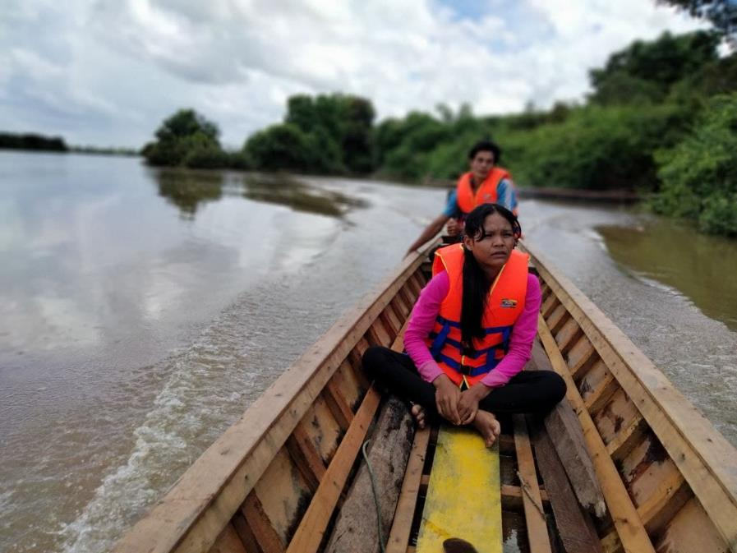
Module 1 | GENRE ET CONSERVATION
Les femmes peuvent être des agents du changement
La recherche et la surveillance
Des femmes mènent des recherches sur les connaissances écologiques locales concernant les plantes comestibles locales et présentent leurs conclusions aux communautés, aux autorités et à d'autres organisations avec notre soutien.
Thaïlande | MCI
Les femmes qui ont acquis des connaissances et des compétences grâce à notre projet sont devenues plus motivées pour s'occuper des problèmes communautaires et sont capables de mobiliser les communautés contre des menaces telles que l'empiètement des terres et la pêche illégale.
Cambodge | FACT
Surveillance des lacs locaux au Cambodge
© 3S Rivers Protection Network (3SPN)

Slide 19
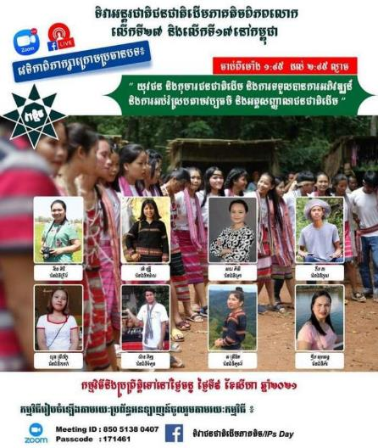
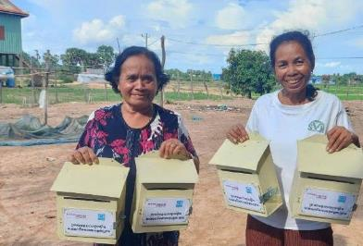
Module 1 | GENRE ET CONSERVATION
Les femmes peuvent être des agents du changement
Plaidoyer
Après avoir acquis des compétences et de l'expérience dans le cadre du projet, les femmes ont confiance en elles pour approcher les autorités locales et les autres parties prenantes afin de défendre leurs communautés.
Cambodge | My Village
Sensibilisation
Les femmes sont capables d'animer des réunions, de produire et de soumettre des rapports aux conseils communaux et aux responsables de l'administration locale de la pêche, et de plaider auprès du public, des médias et du gouvernement national.
Elles sont également de solides défenseuses lors d'événements internationaux et régionaux, tels que la coalition Save the Mekong.
Cambodge | FACT
Les femmes sont désormais actives dans le partage d'informations sur les problèmes des communautés indigènes (y compris les problèmes des femmes) sur des plateformes nationales et internationales, comme la Journée nationale des peuples indigènes et les émissions de débat en direct sur Facebook Live.
Cambodge | Cambodian Indigenous Youth Association (CIYA)
Les membres du comité de pêche communautaire diffusent des informations sur les mécanismes de recours. © FACT
Annonce d'un événement Facebook Live présentant des voix de femmes .
© CIYA

Slide 20
Normes relatives aux sexes
Comportements ou attributs que la société attribue à un sexe particulier
Module 1 | GENRE ET CONSERVATION
Perspective du genre
Équilibre entre les sexes
Prise en compte des différences entre les sexes dans l'examen de tout phénomène social, politique ou processus
Communément utilisé en référence à la participation égale des femmes et des hommes dans tous les domaines du travail, des projets ou des programmes
Quelques termes importants
Intégration du genre
Égalité des sexes
Stratégies appliquées dans l'appréciation, la conception, la mise en œuvre et l'évaluation des programmes pour prendre en compte les normes relatives aux sexes et compenser les inégalités sexistes
État ou condition qui permet aux femmes et aux hommes de jouir de manière égale des droits de l'homme, des biens sociaux, des opportunités et des ressources
de la politique sur le genre à la boîte à outils
Équité entre les sexes
Généralisation du genre
Le processus consistant à être juste envers les femmes et les hommes. Des mesures doivent être prises pour compenser les désavantages historiques et sociaux qui empêchent les femmes et les hommes de fonctionner sur un pied d'égalité
Incorporation d'une perspective du genre dans les politiques, les stratégies, les programmes, les activités de projet et les fonctions administratives, ainsi que dans la culture institutionnelle d'une organisation

Slide 21
Normes relatives aux sexes
Module 1 | GENRE ET CONSERVATION
Quelles activités et quels comportements sont attendus des femmes et des hommes en fonction de leur sexe
Perspective du genre
Prise en compte des questions de genre (normes, rôles, expériences des hommes et des femmes) dans votre travail
Équilibre entre les sexes
Quelques termes importants
Participation égale des femmes et des hommes (50:50) dans une activité, un projet ou une organisation
Intégration du genre
Égalité des sexes
Mise en œuvre d'une perspective de genre dans votre travail ; intégration d'une compréhension des normes relatives aux sexes, des inégalités existantes entre hommes et femmes, et des moyens de travailler pour une plus grande égalité et équité
Lorsque les femmes et les hommes peuvent accéder et bénéficier de manière égale à des opportunités, des ressources et des droits
de la politique sur le genre à la boîte à outils
Équité entre les sexes
Un contexte équitable pour les femmes et les hommes, qui comprend la compensation des déséquilibres historiques et permanents (ou des conditions injustes) ; par exemple, aider les femmes à surmonter les désavantages dus à un accès inégal à l'éducation
Généralisation du genre
SIMPLIFIÉS
Appliquer l'intégration du genre dans l'ensemble de vos activités, de votre projet et de votre organisation

Slide 22


Contexte sous-jacent
Module 1 | GENRE ET CONSERVATION
Normes relatives aux sexes:
Quelles activités et quels comportements sont attendus des femmes et des hommes en fonction de leur sexe
Rôles sexospécifiques dans le ménage et la communauté
Accès inégal à l'éducation et aux opportunités
Dans de nombreux pays/cultures, en particulier dans les zones rurales, les normes sociales relatives aux sexes incluent les attentes suivantes :
Les femmes s'occupent des enfants
Les femmes sont responsables de la gestion des tâches ménagères, y compris la cuisine et le nettoyage.
Il n'est pas approprié/sécurisé pour les femmes d'agir ou de voyager de manière indépendante.
Les hommes sont les leaders dans les communautés et dans les ménages
Cela détermine les rôles que les femmes jouent dans la communauté et dans les foyers.
Cela signifie également que les filles et les femmes ne bénéficient souvent pas du même accès à l'éducation que les garçons et les hommes, car on s'attend à ce qu'elles ne travaillent pas en dehors de la maison.

Slide 23
Contexte sous-jacent
Module 1 | GENRE ET CONSERVATION
Normes relatives aux sexes:
Quelles activités et quels comportements sont attendus des femmes et des hommes en fonction de leur sexe
Rôles sexospécifiques dans le ménage et la communauté
Accès inégal à l'éducation et aux opportunités
Perceptions et préjugés
La perception que les femmes n'ont pas le droit ou la « place » de participer
Préjugés contre les connaissances et les perspectives des femmes
Perception selon laquelle les femmes n'ont pas la capacité de participer

Slide 24
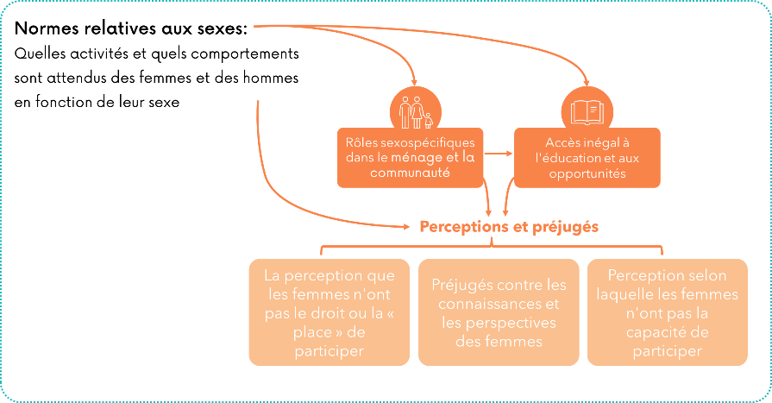
Contexte sous-jacent
Module 1 | GENRE ET CONSERVATION
Les questions de genre étant ancrées dans des croyances, des traditions et des pratiques profondément ancrées, elles peuvent être difficiles et compliquées à changer.
Il est important de tenir compte de ce contexte lors de la conception et de la mise en œuvre d'activités impliquant des femmes ou liées aux questions de genre!

Slide 25





Module 1 | GENRE ET CONSERVATION
Généralisation du genre dans tous les types d'institutions
LES ORGANISATIONS DE CONSERVATION
(ONG, OSC)
LES COMMUNAUTÉS
AUTORITÉS, DÉCIDEURS d'influence au-dessus du niveau du village

Slide 26
Module 1 | GENRE ET CONSERVATION
Généralisation du genre dans tous les types d'institutions
  Elles peuvent promouvoir l'implication des femmes dans leurs propres opérations par le biais :
  d'une politique de genre décrivant un engagement et des exigences en matière de genre dans l'organisation et ses activités
  l'embauche de femmes en tant que membres du personnel, y compris à des postes plus élevés impliqués dans la prise de décision au sein de l'organisation
  des politiques et des pratiques visant à soutenir le personnel féminin
  un environnement autrement favorable où il existe une culture respectueuse des femmes et de leur travail
  Cela dépend fortement de la capacité de l'organisation à intégrer la dimension du genre
LES ORGANISATIONS DE CONSERVATION
(ONG, OSC)
LES COMMUNAUTÉS
AUTORITÉS, DÉCIDEURS d'influence au-dessus du niveau du village

Slide 27
Module 1 | GENRE ET CONSERVATION
Généralisation du genre dans tous les types d'institutions
  Soutenir une meilleure égalité des sexes dans les communautés comprend :
LES ORGANISATIONS DE CONSERVATION
(ONG, OSC)
  Comprendre les rôles des hommes et des femmes dans les ménages et la communauté, ainsi que les rôles des hommes et des femmes et leur dépendance à l'égard des ressources naturelles et de la conservation
  Travailler souvent avec des femmes et des hommes pour sensibiliser à l'importance de l'implication des femmes
  Soutenir la représentation des femmes dans les activités, le leadership et la prise de décision
LES COMMUNAUTÉS
AUTORITÉS, DÉCIDEURS d'influence au-dessus du niveau du village

Slide 28
Module 1 | GENRE ET CONSERVATION
Généralisation du genre dans tous les types d'institutions
LES ORGANISATIONS DE CONSERVATION
(ONG, OSC)
  La représentation des sexes à ces postes peut avoir un impact important sur le nombre de personnes qui entendent et écoutent la voix des femmes dans la conservation
  Examiner quels types de plateformes (opportunités) existent pour que les voix des femmes soient partagées
  Dans quelle mesure les idées et les voix des femmes sont réellement incorporées dans les prises de décision de haut niveau, comme dans les décisions et les politiques nationales et internationales
LES COMMUNAUTÉS
AUTORITÉS, DÉCIDEURS d'influence au-dessus du niveau du village

Slide 29
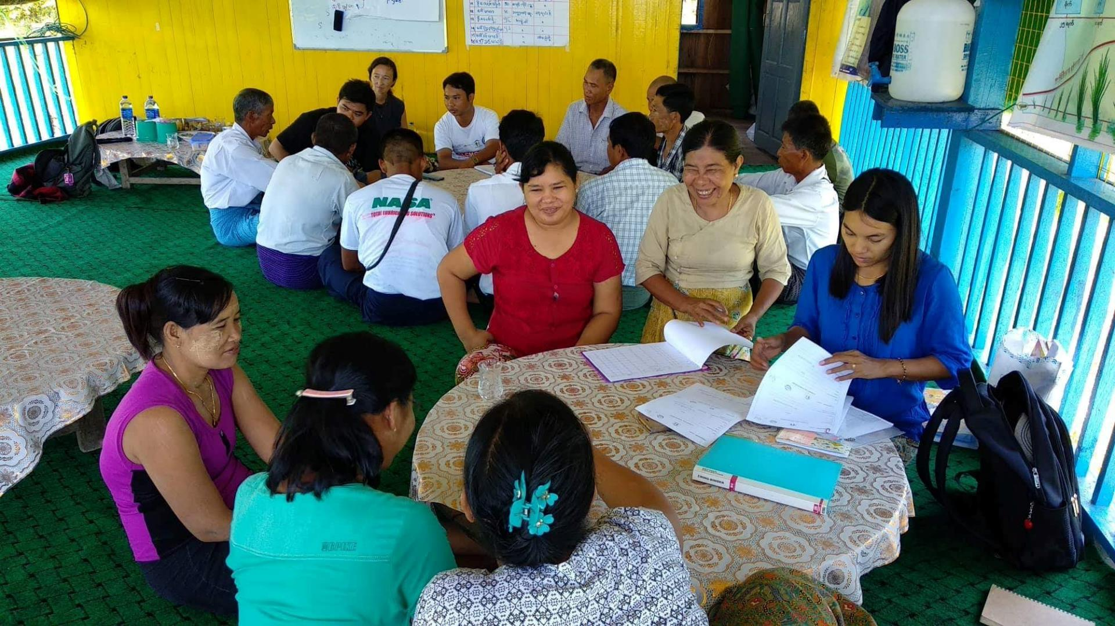
Principes et considérations clés
Module 1 | GENRE ET CONSERVATION
Discussions de groupe sur les impacts du projet sur les femmes et les hommes dans le projet du Golfe de Mottama, Myanmar. © TSWhitty

Slide 30

Principes et considérations clés
Module 1 | GENRE ET CONSERVATION
Sensibilité au contexte
« Ne pas nuire »
Participation significative
Intersectionnalité

Slide 31
Principes et considérations clés
Module 1 | GENRE ET CONSERVATION
Sensibilité au contexte
Comprendre et être sensible au contexte local des rôles sexospécifiques et des dynamiques qui y sont liées. Assurez-vous que votre plan et vos activités sont adaptés au contexte local.

Slide 32
Principes et considérations clés
Module 1 | GENRE ET CONSERVATION
Un principe commun à l'aide humanitaire et aux professionnels de la santé : Le bien-être des personnes que nous essayons d'aider doit être au centre de nos efforts pour les aider.
Les interventions du projet ne doivent pas causer de préjudice aux communautés cibles.
« Ne pas nuire »

Slide 33
Principes et considérations clés
Module 1 | GENRE ET CONSERVATION
De nombreux projets peuvent viser à ce que 50 % (ou plus) des participants à leurs activités soient des femmes, mais cela ne nous dit pas grand-chose sur la manière dont ces femmes participent –
il est important d'aider les femmes à participer activement (et à diriger), et pas seulement à assister aux réunions sans agir.
Participation significative

Slide 34
Principes et considérations clés
Module 1 | GENRE ET CONSERVATION
Le sexe est important, mais il existe de nombreux autres facteurs qui influencent également la façon dont une personne est traitée.
Il s'agit notamment:
de l'origine ethnique
de la religion
du statut socio-économique
du handicap
et de l'âge.
Ces facteurs peuvent également
interagir et avoir un effet combiné (par exemple, les expériences des femmes indigènes, des hommes indigènes, des femmes non indigènes et des hommes non indigènes sont toutes différentes).
Intersectionnalité

Slide 35

PRÉCAUTIONS À PRENDRE
Module 1 | GENRE ET CONSERVATION
L'augmentation des conflits au sein des ménages est un problème courant qui apparaît lorsque les projets visent à impliquer les femmes.
Cela peut être le résultat de :
Les maris / autres membres de la famille n'approuvent pas le fait que leurs femmes soient actives dans la communauté.
Les femmes n'ont pas assez de temps pour participer à des activités et s'occuper de toutes leurs tâches ménagères traditionnelles et des enfants - et les maris/autres membres de la famille sont mécontents de cette situation.
Désapprobation ou ragots des membres de la communauté à l'égard des femmes qui deviennent actives en dehors de leur foyer.
Il est essentiel
de veiller à ce que vos activités évitent cela autant que possible - en impliquant les maris, les familles et les communautés pour les aider à comprendre et à soutenir l'implication des femmes, ainsi qu'en facilitant la participation des femmes tout en maintenant leurs activités domestiques

Slide 36
PRÉCAUTIONS À PRENDRE
PRÉCAUTIONS À PRENDRE
Module 1 | GENRE ET CONSERVATION
Considérez la charge supplémentaire que vos attentes en matière de projet pourraient faire peser sur des femmes déjà très occupées.
Vous devez
penser à :
Comment votre projet ajoute des responsabilités à la vie de vos participants
par exemple, on attend souvent des femmes qu'elles préparent la nourriture pour les événements du projet ; tous les participants doivent prendre le temps d'assister aux événements, etc.
Comment votre projet pourrait ajouter des risques à la vie de vos participants
par exemple, le risque d'être puni pour s'être exprimé contre des projets gouvernementaux, les risques de sécurité liés au voyage, etc.
Si votre projet soutient les femmes (et les autres participants !) pour que ces responsabilités et risques supplémentaires soient minimes et gérables.
Il est essentiel
de s'assurer que vous évaluez ces risques et responsabilités supplémentaires, et que vous travaillez avec les membres de la communauté pour minimiser ces impacts !

Slide 37
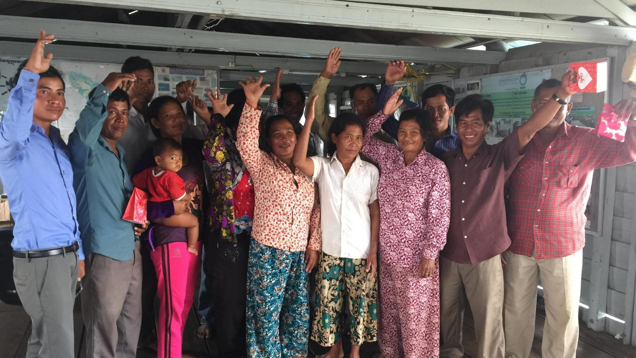
Réflexion d'un groupe de pêcheurs communautaires sur les activités de conservation au Cambodge.
© Layhim Vann, CI
Module 1 | GENRE ET CONSERVATION
Le travail sur les questions de genre nécessite:
de la confiance
de la sensibilité
un suivi des impacts
et du temps
Il peut bénéficier d'une
collaboration
avec des organisations qui se concentrent sur les droits des femmes, le développement communautaire, l'aide humanitaire, etc

Slide 38
Module 1 | GENRE ET CONSERVATION
Travailler sur les questions de genre au sein de votre organisation, de votre projet, des communautés cibles et des postes d'influence représente
un effort considérable.
Il vous faudra plus
qu'une petite subvention!
Donc :
Assurez-vous que chaque projet intègre le genre comme objectif des activités du projet, et
Travaillez pour coordonner les objectifs, les stratégies et les activités en matière de genre dans différents projets au fil du temps.

